Slide 1
《涨停横盘二升》
全系列
直播时间:2024年1月8日19:30
方建伟 执业编号：A1120613090012
经传多赢资深投顾。
经传十大金牌讲师，从事证券行业10余年，自创一套“股海钓鱼操作系统”，真正教中小投资者能够理解市场，更好的适应市场，在市场当中稳定的获利。

Slide 2


第一章
选股的规则
第二章
买卖点规则
第三章
条件单运用
第四章
资金的管理

Slide 3

选股的规则
第一章

Slide 4
《涨停横盘二升》规则
1、2-3连板（至少要有一个实体板，创业板的20cm计2个涨停板）
2、涨停的时候，水手突破是黄/紫色；
3、主力状态处于红/紫色；
4、主力动向资金红/紫色较多，不能出现蓝色；
5、调整过程中水手突破保持黄紫色；
-----------------------------------------------------
注：无须添加其它条件，比如流动资金、周线等。只需要符合上面的条件即可。

Slide 5
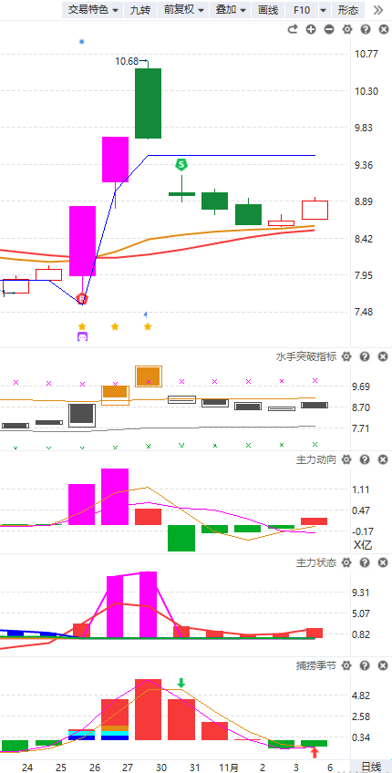
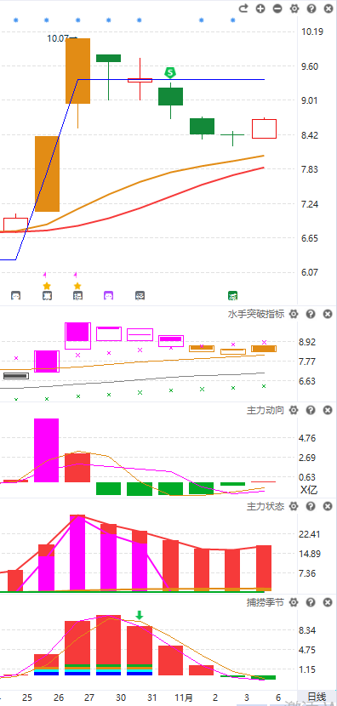
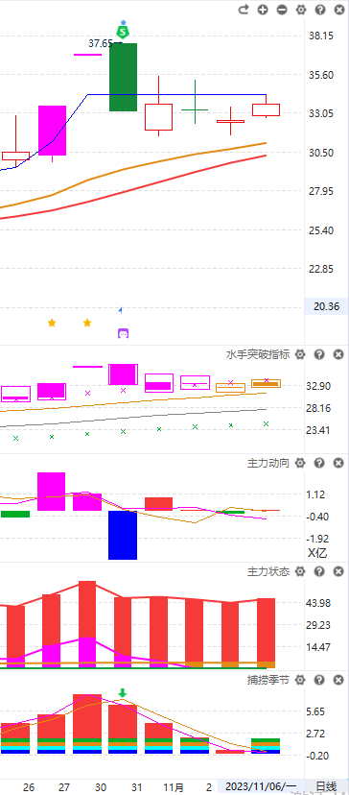
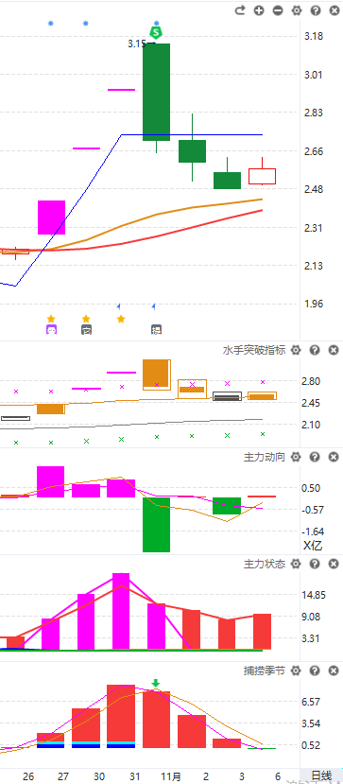




考核一（选股）

Slide 6
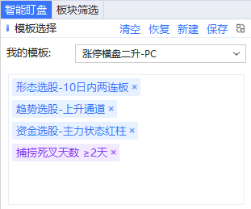
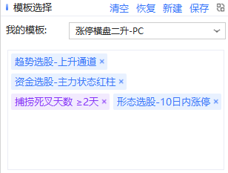
智能盯盘选股
10cm个股的选股方法
20cm个股的选股方法
1、该方法可以每天选，盘后选一次即可； 2、将符合条件的个股纳入到股票池当中。

Slide 7
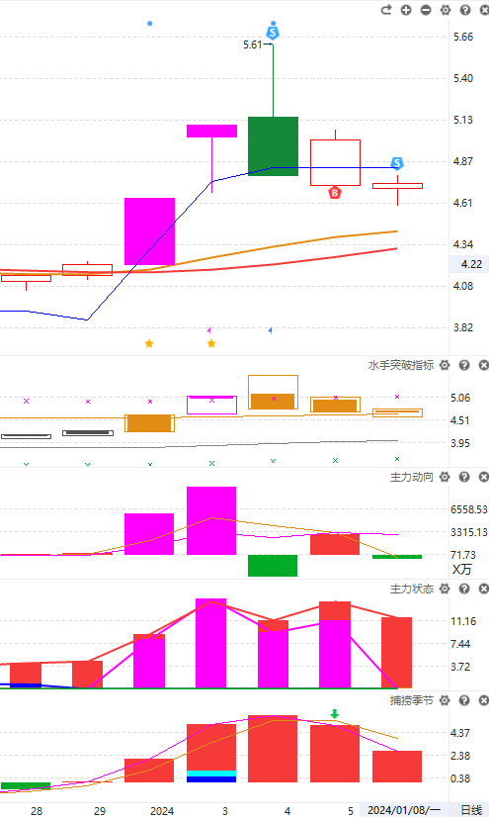
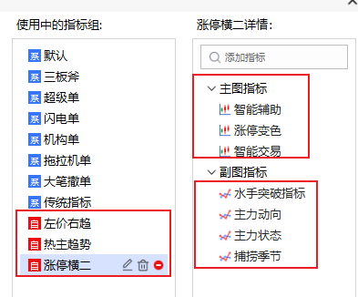
几个细节
1、调好指标组合，直接用指标组合看股票；
2、只选择死叉2天的个股，这样可以减少关注的时间。

Slide 8
买卖点规则
第二章

Slide 9
买点规则
1、个股死叉第2天盘后处于智能交易B点区，则第4天开始以智能交易蓝线为买入时机；
2、个股死叉第2天盘后处于智能交易S点区，则第3天开始出现智能交易B点为买入时机；
3、个股死叉第2天盘后处于智能交易S点区，且没有出B点，捕捞季节金叉为买入时机。
注1：只操作第一个符合的买点，过后的买点都不再参与。

Slide 10
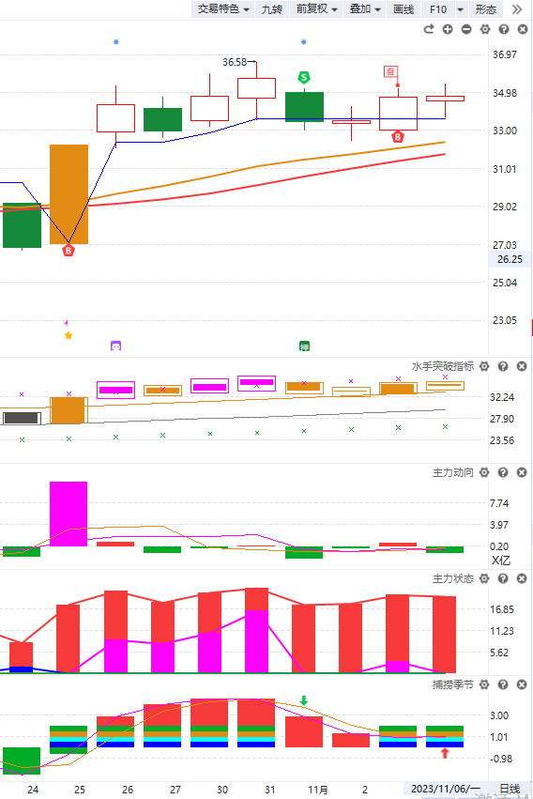
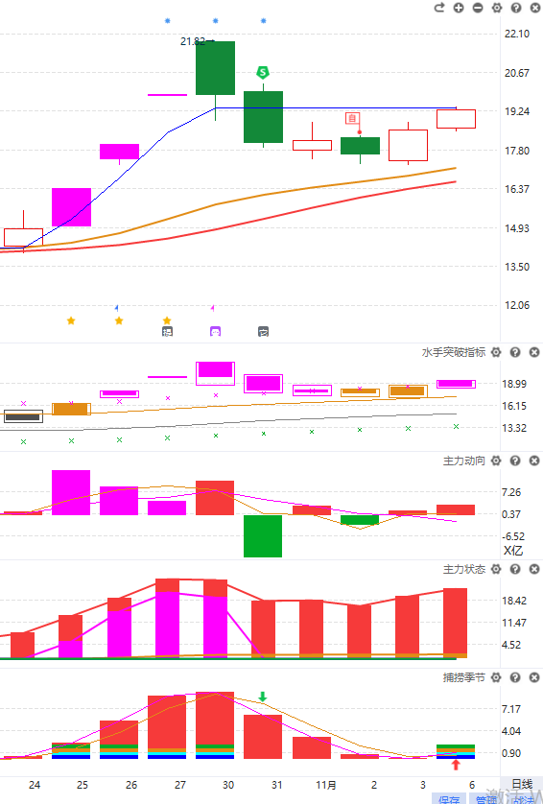
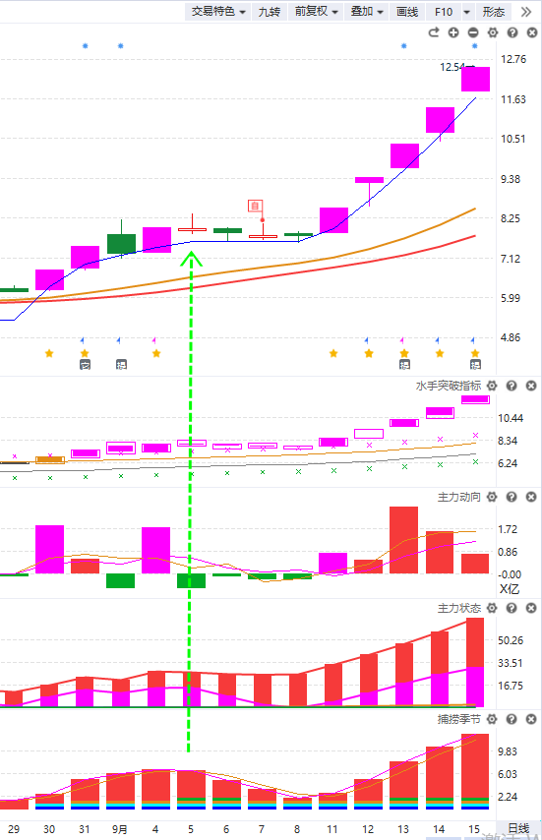
考核二（买点）

Slide 11
卖点规则
1、个股盈利多少个点即减半（根据市场环境自设，例如+5%）
2、个股盈利多少个点再出光（根据市场环境自设，例如冲高回落3%）
3、个股止损设置（-5%，可自行微调）
注：本身对于该方法而言就是一个短线策略，所以在上涨中减仓是最优法；特别是比如在+5%减过之后，就相当于保住了一部分利润，即使个股另一半仓跌回到了止损价位，也只是打平而已。所以但凡在+5%减过半仓，后面的另一半大家就可以去博取更大的利润空间了。

Slide 12
条件单的运用
第三章

Slide 13
什么是条件单
智能交易：由电脑模拟交易员的下单操作进行机器交易的过程。电脑根据预先编辑好的交易策略程序来执行交易定单。做到计划交易，交易计划。
自动交易策略主要包括三要素：定单执行，风险管理和资金管理。
有效解决三大问题
节约宝贵时间
保证的执行力
提高风险控制
1
2
3

Slide 14
两者对比
普通委托VS条件单
 | 传统交易软件 | 智能交易软件
决策效率 | 盯盘决策、随机多变、情绪易受行情影响波动、眼花缭乱 | 提前判断、提前计划、冷静决策、轻松管理账户各项交易
委托模式 | 规则约束（如无法设止损）、委托单无法过夜、必须每天委托 | 条件单无规则限制、自定义时间、指令下达后可持续到触发
资金使用 | 挂单会占用资金或股票数量 | 条件单不会占用资金或股票、更多的条件单可以把握更多机会
交易方向 | 单一，只能买或卖 | 多变，可在同一只个股买卖自由转换交易，例如网格交易
交易方式 | 只能按价格委托 | 多样化，可涨幅委托、可价格委托、可时间委托等
总结 | 条件单是“委托的委托”；条件单是“半自动”交易；条件单是“最后一公里”；

Slide 15
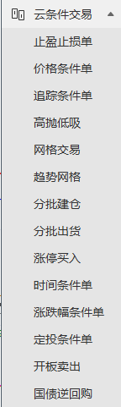
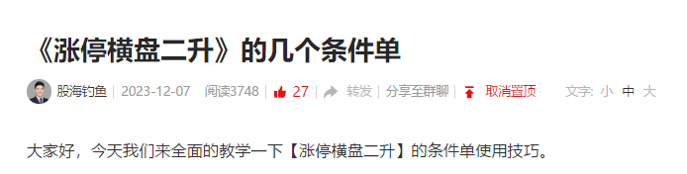
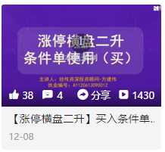
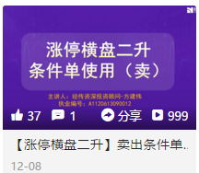
智能交易条件单

Slide 16
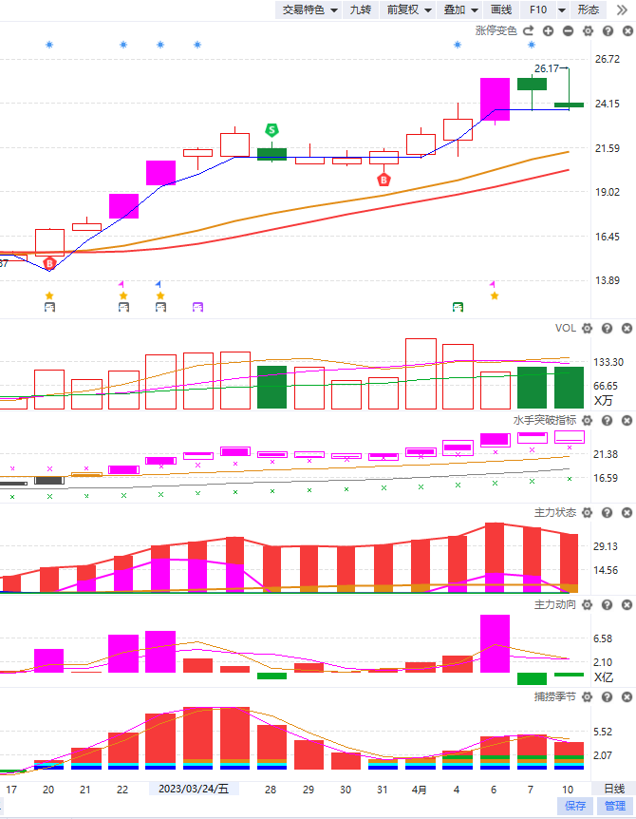
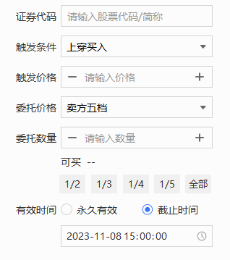
智能交易B点买入
智能交易B--->上穿（蓝线价）买入
蓝线价格
当天有效

Slide 17
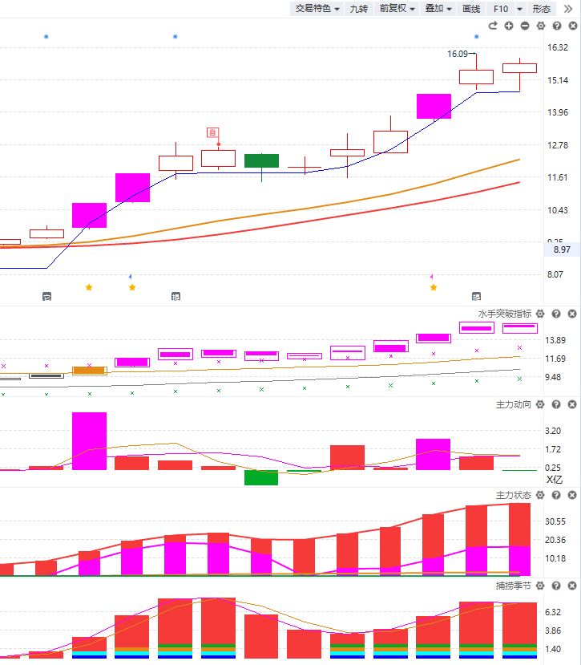
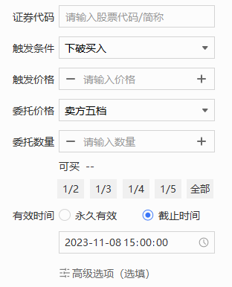
智能交易回踩蓝线买入
蓝线价格
当天有效

Slide 18
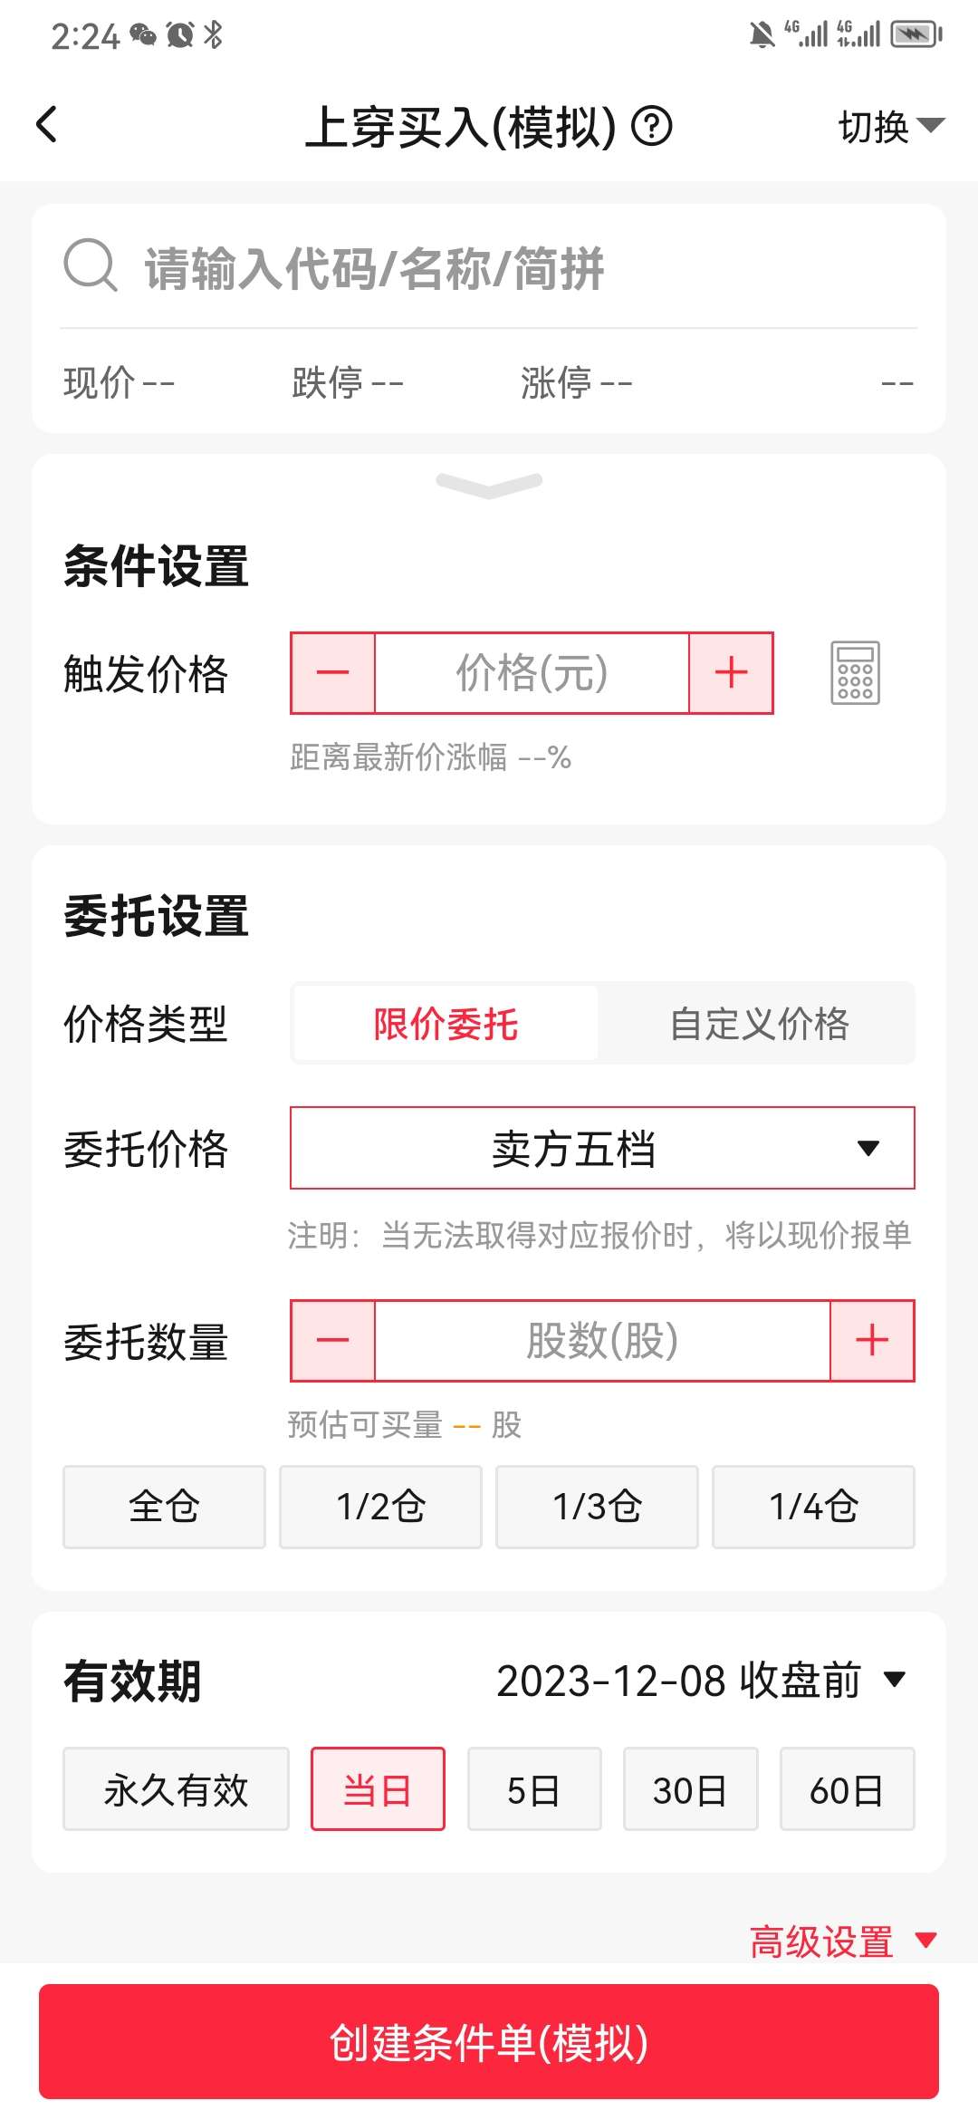
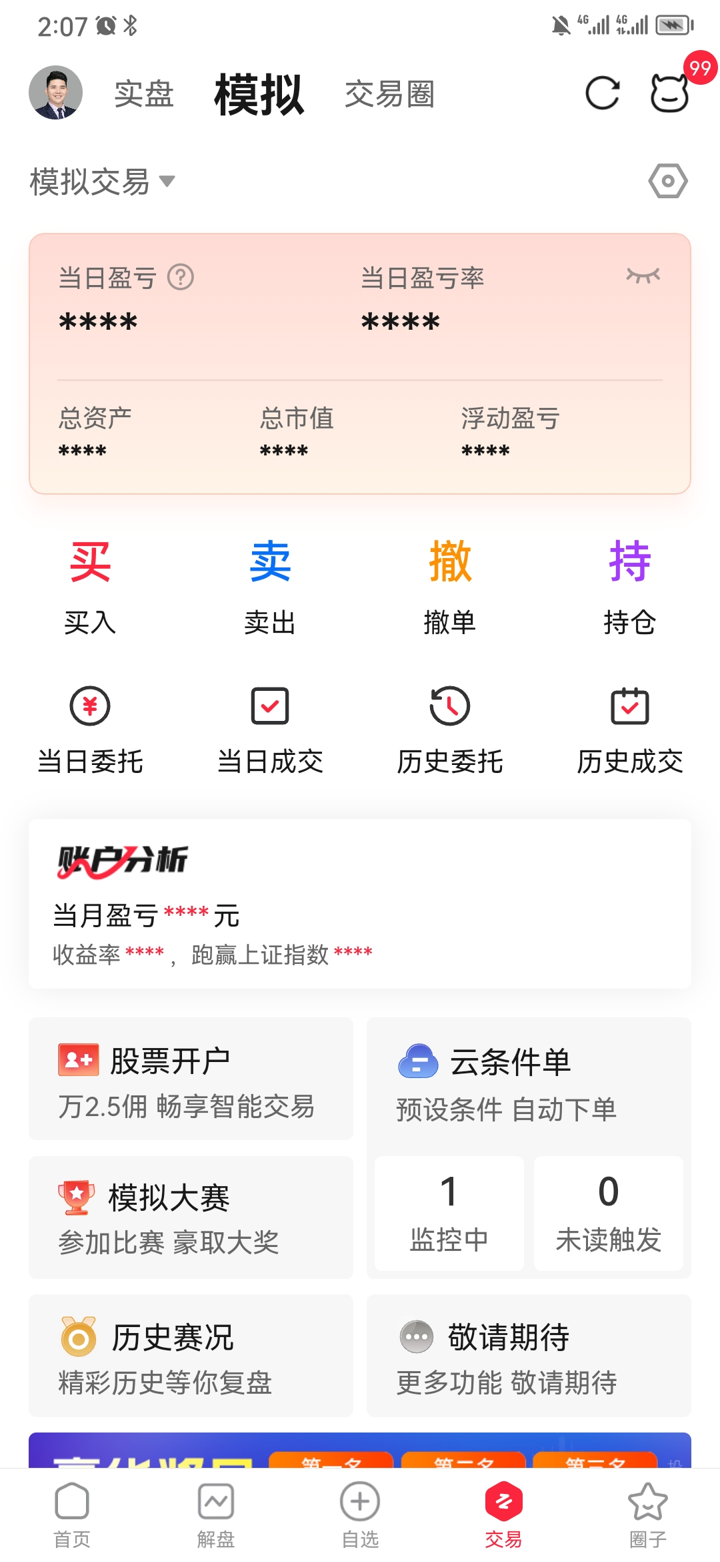
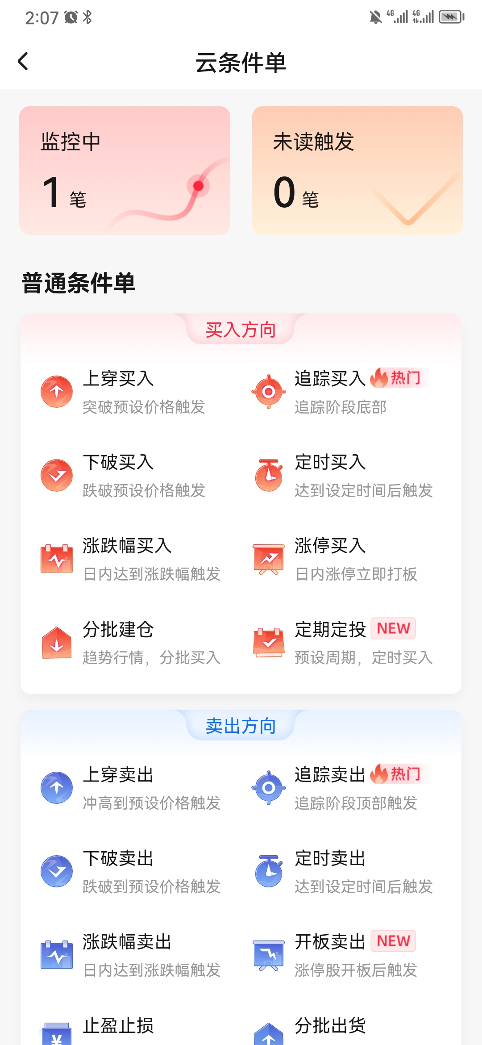
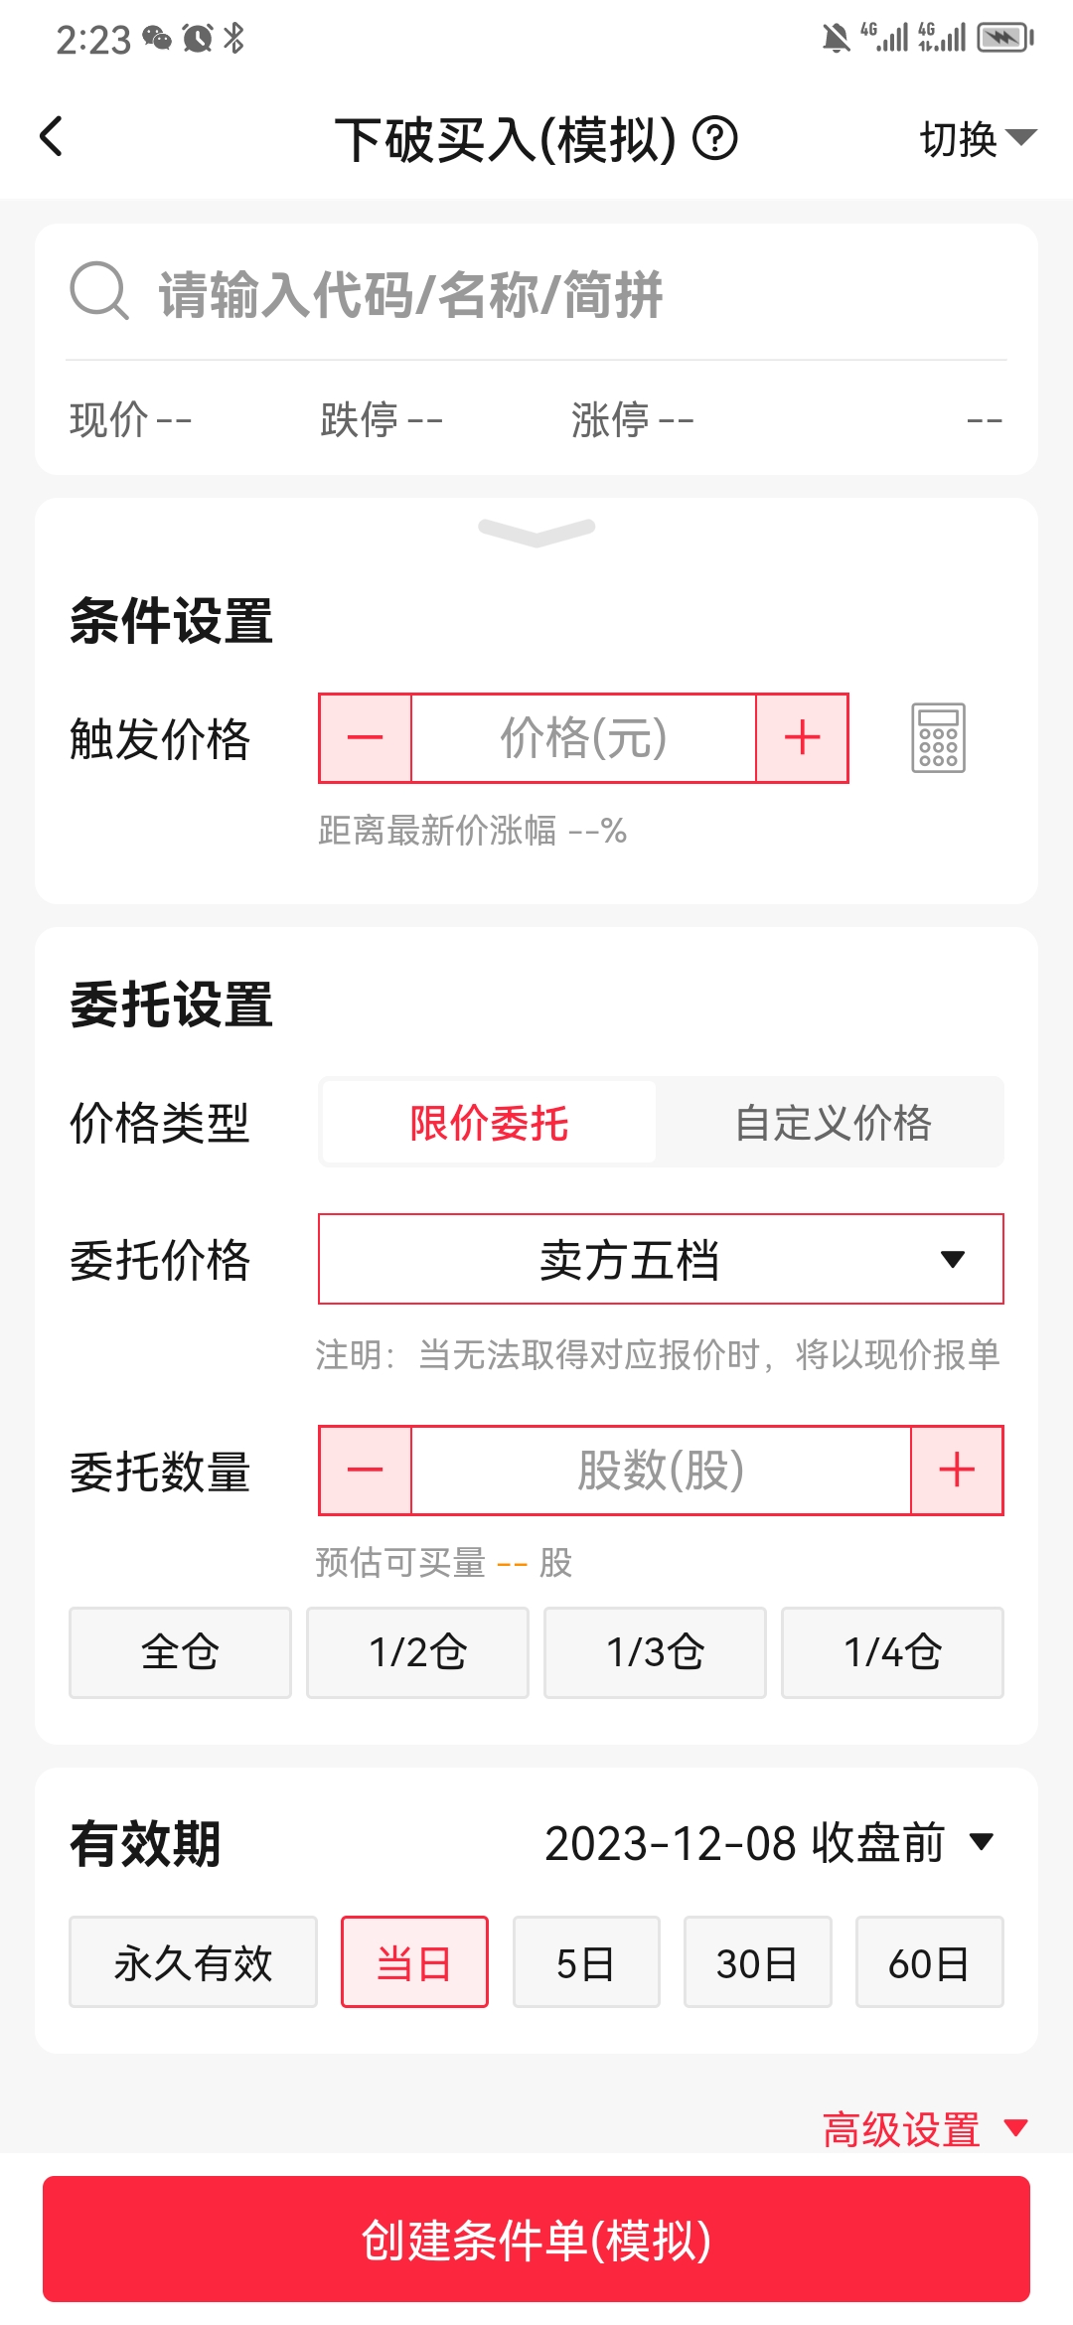
手机版操作

Slide 19
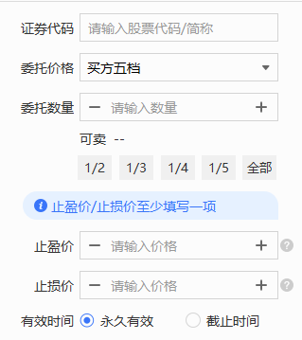
止盈止损单
-5%止损
+5%减半
全部股数
一半股数
成本价*1.05
成本价*0.95

Slide 20
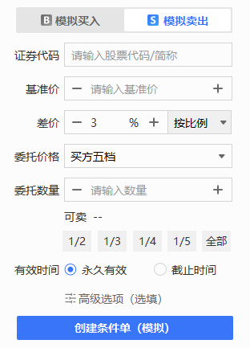
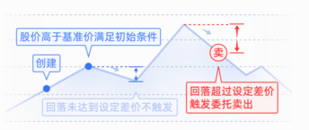
追踪条件单（冲高回落）
成本价*1.05
一半股数
1、追踪卖出：超过基准价之后的回落则委托下单。
2、 举个例子：个股只要在涨则不出，一旦由高点回落达到对应的条件则卖出。

Slide 21
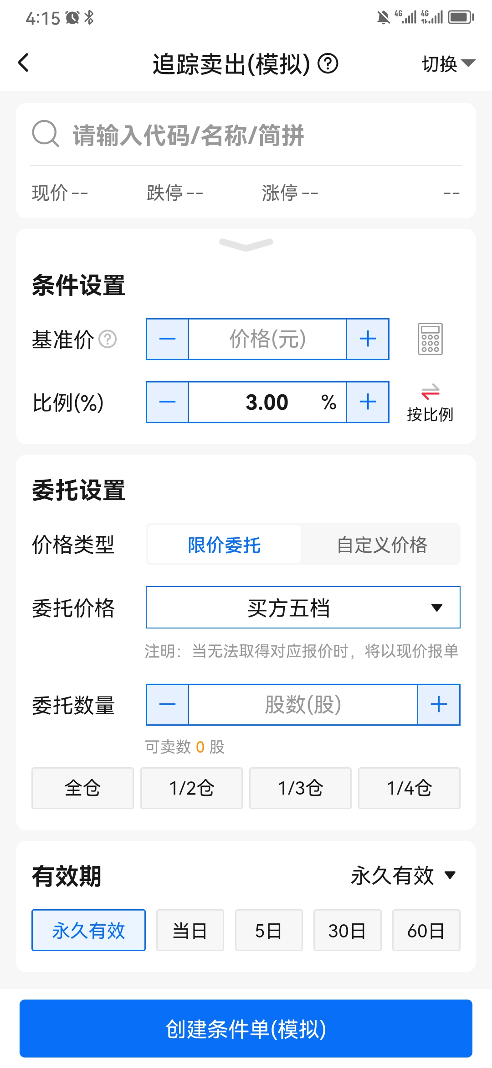
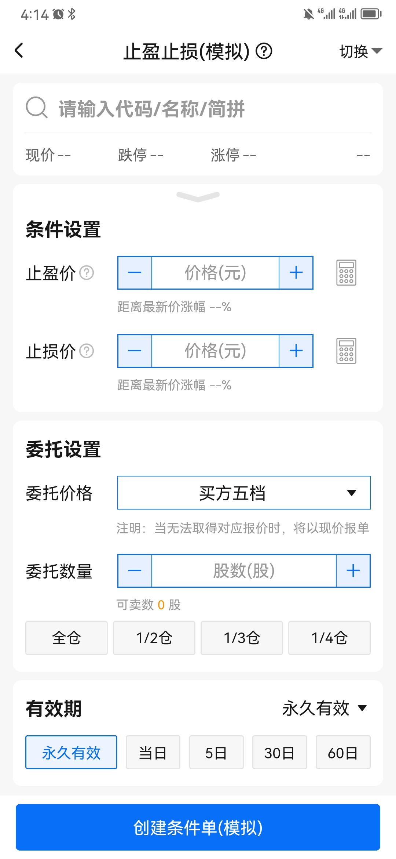
手机版

Slide 22
为什么要使用条件单
条件单就是相当于：本来需要实盘才能下单的，现在可以提前下好单委托着。
条件单的好处：解放我们的双手，解放我们的时间
为什么要用条件单：因为人性、因为时间。条件单需要建立在提前想好后续的操作，如果没有想好，就代表没有明确的方法。
而没有方法，那么每一次操作都是随性的，这样的操作想做好真的很难很难。
炒股想要做好，第一步就是计划交易：将想要做的操作提前想好；
第二步就是交易计划：按计划的节奏来操作，不轻易随市场的波动而改变。
总论：传统交易就像砖木取火，而条件单就是你可以用打火机直接点了。

Slide 23
资金的管理
第四章

Slide 24
资金的管理
1、首先将参与的资金分配成3等份。（例如18万资金参与涨停横盘二升方法）
2、每只个股将分到等额的资金。（例如3只个股，每只就是6万的资金）
3、当平均股价的流动资金是绿的时候，则只买一半。（例如3万）
当平均股价的流动资金是绿的时候，则买满。（例如6万）
4、没有个股符合的时候就持币等，一定不要去做不符合的或别的方法。

Slide 25
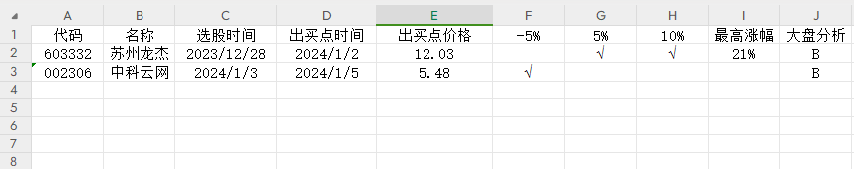
每月统计记录
将每只符合方法并有出现买点的个股做记录，最终月度总结，看实际结果情况。
用户们也可以利用软件的模似炒股做条件单的设置学习，看看跟自己实战的区别。
专注某个方法，也许效果超很多人的想像，但很考验一个人的耐力。

Slide 26
经传多赢，让投资遇见美好
我司所有工作人员均不允许推荐股票、不允许承诺收益、不允许代客理财、不允许合作分成、不允许私下收款，如您发现有任何违规行为，可联系400-9088-988向我们反馈!风险提示:所有信息及观点均来源于公开信息及经传软件信号显示仅供参考，不构成最终投资依据，软件作为辅助参考工具,无法承诺收益，投资者应正视市场风险，自主作出投资决策并自行承担投资风险。投资有风险，入市须谨慎!

